Slide 1
BÁO CÁO TIẾN ĐỘ THỰC HIỆN ĐỒ ÁN CUỐI KỲ
NHÓM 24
Ngô Phi Lít 18133024
Nguyễn Phạm Duy Khiêm 19133027

Slide 2
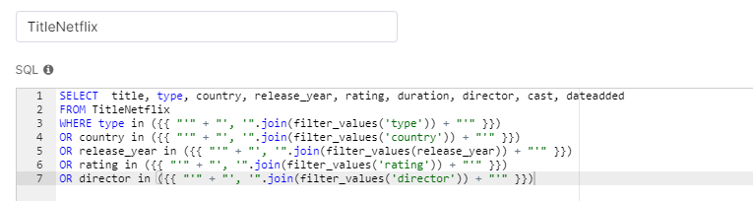
1/ Công việc tuần qua đã thực hiện:
- Sử dụng Jinja để tạo Filter Box cho Darkboard.

Slide 3
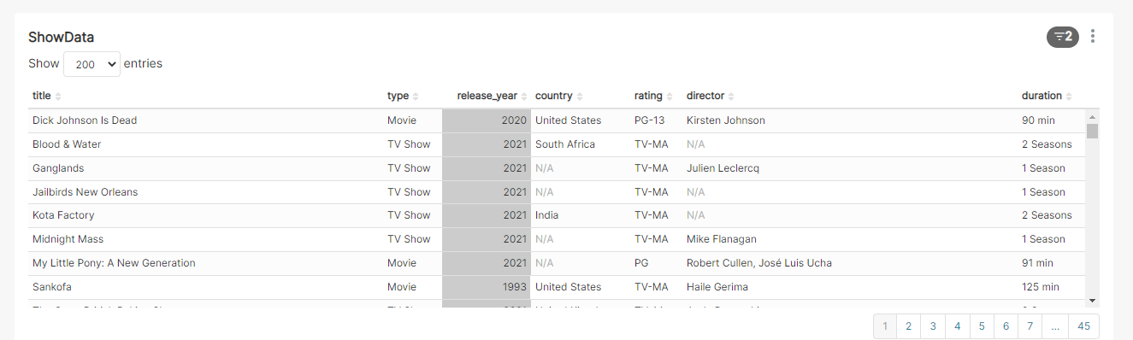
- Sửa đổi lại darkboard. Ở tuần trước nhóm chúng em có thực hiện 1 số biểu đồ về phim hoặc tivi show của một số khu vực( Nhật Bản và Mỹ). Và sau khi hoàn thành Filter Box thì nhóm cảm thấy nên gồm các biểu đồ trên thành 1 biểu đồ và sử dụng Filter Box để lọc ra các khu vực mà mình muốn xem.

Slide 4
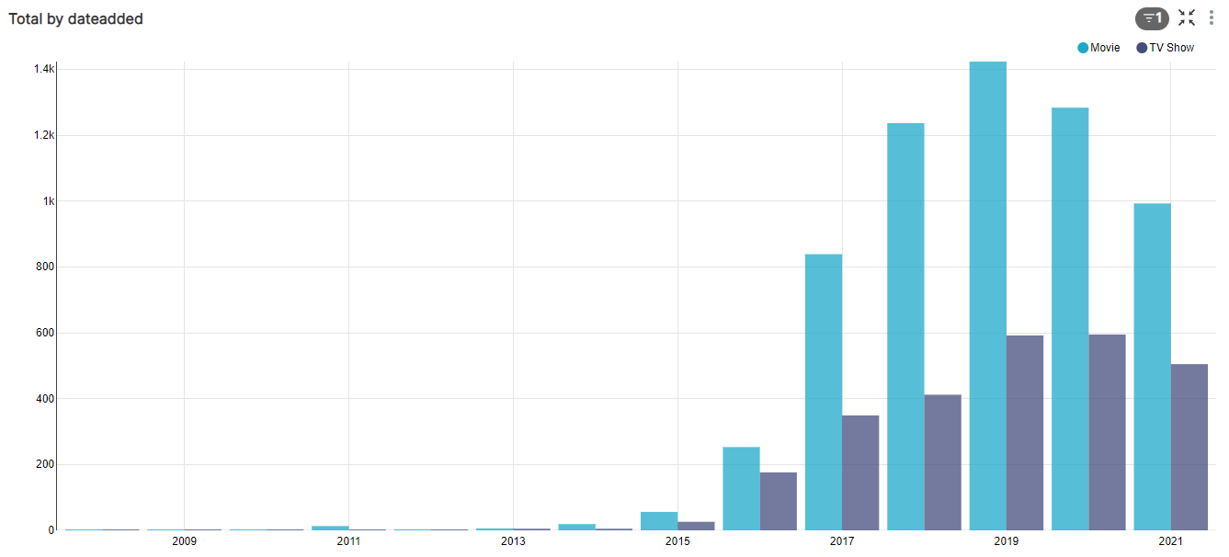
- Bên cạnh đó thì trong tuần qua nhóm cũng đã bổ sung them được một biểu đồ thống kê số lượng phim và chương trình truyền hình được thêm vào Netflix theo các năm.

Slide 5
2/ Kế hoạch tuần tới:
Tìm hiểu thêm và xây dựng thêm các chart khác.
3/ Nhận xét về darkboard của các nhóm khác:

